Slide 1
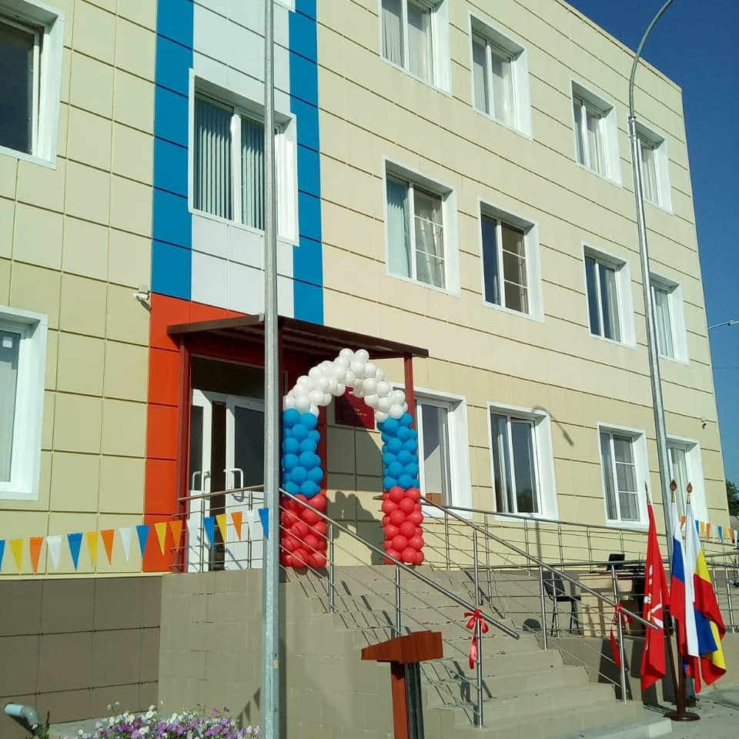
Открытый онлайн – конкурс среди ШСК ОО
«Славься, Русь, своими богатырями»
Школьный спортивный клуб муниципального бюджетного общеобразовательного учреждения «Школа-детский сад №18»
(МБОУ «школа-детский сад №18»)
«ЮНИОР»
Номинация - «презентация программы мероприятий патриотической направленности в рамках деятельности ШСК в 2021-2022 учебном году»
Контактная информация: 8 (961) 274-63-92, http://yanovo18.ru/about/main/

Slide 2
Субъект РФ – Ростовская область – Октябрьский район
Полное наименование ОО, на базе которой создан ШСК –
муниципальное бюджетное общеобразовательное учреждение
«Школа-детский сад №18»
Программа мероприятий патриотической направленности ШСК «Юниор» Реквизиты: утверждена приказом директора школы от 10.02.2022 № 12 план-спортивно-массовых.pdf (yanovo18.ru)
Руководитель ШСК «Юниор» – Авдиева Каркаш Халитовна, советник директора по воспитанию и работе с детскими общественными объединениями.
Краткая историческая справка – ШСК создан 09.02.2022. В его составе все обучающиеся 1 – 9 классов школы. Ребята принимают активное участие в школьных и муниципальных спортивных соревнованиях.

Slide 4
Военно-патриотическая игра
«Отчизны верные сыны»

Slide 5
Акция
«Здоровый марафон»

Slide 6
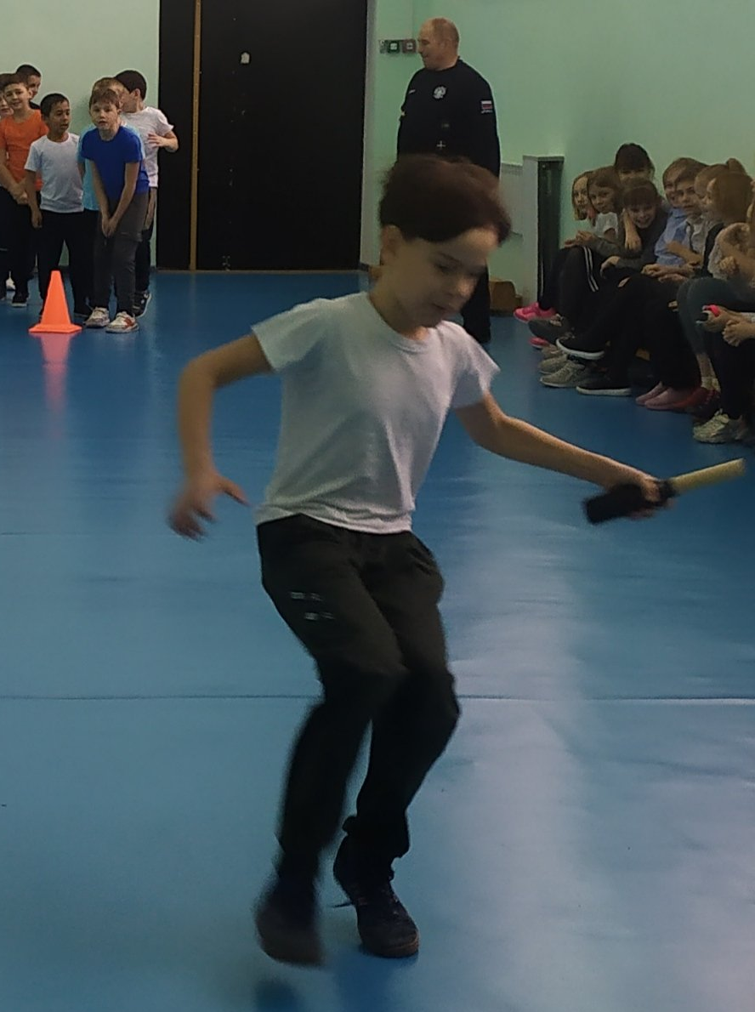
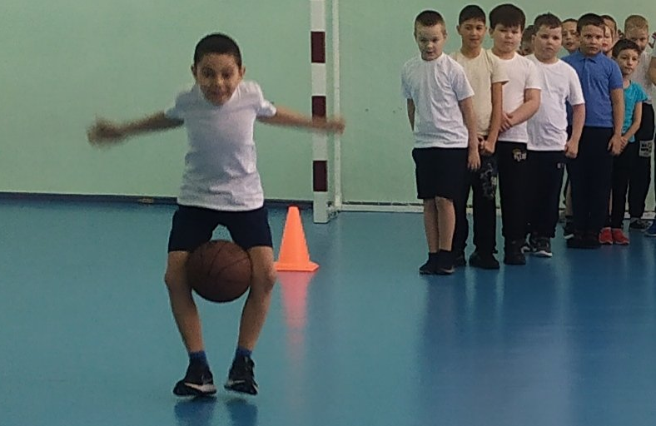
Спортивные соревнования
«Мы любим спорт»

Slide 7
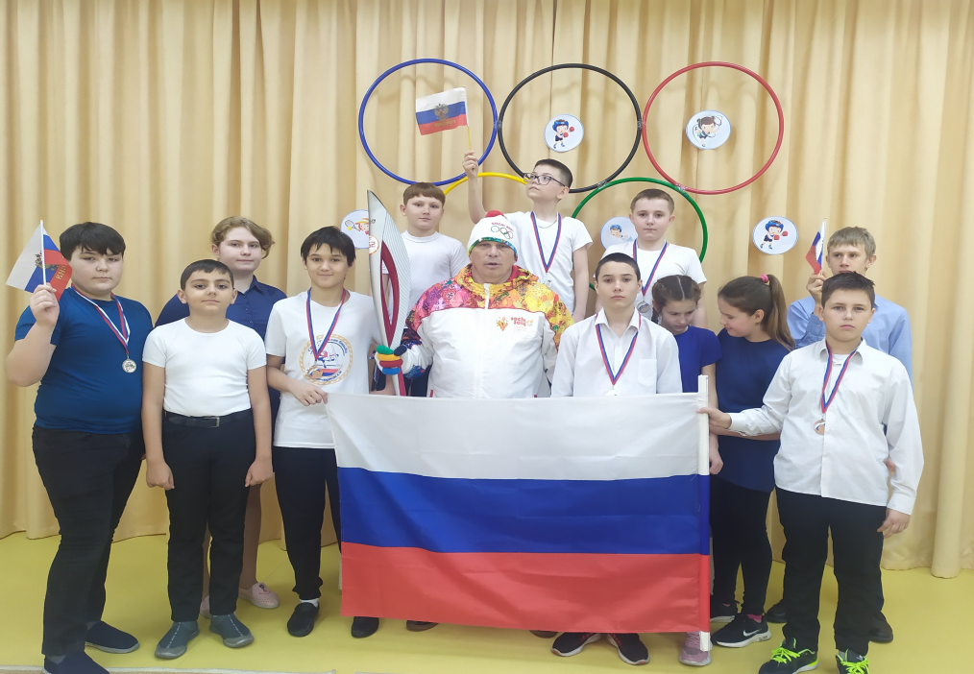
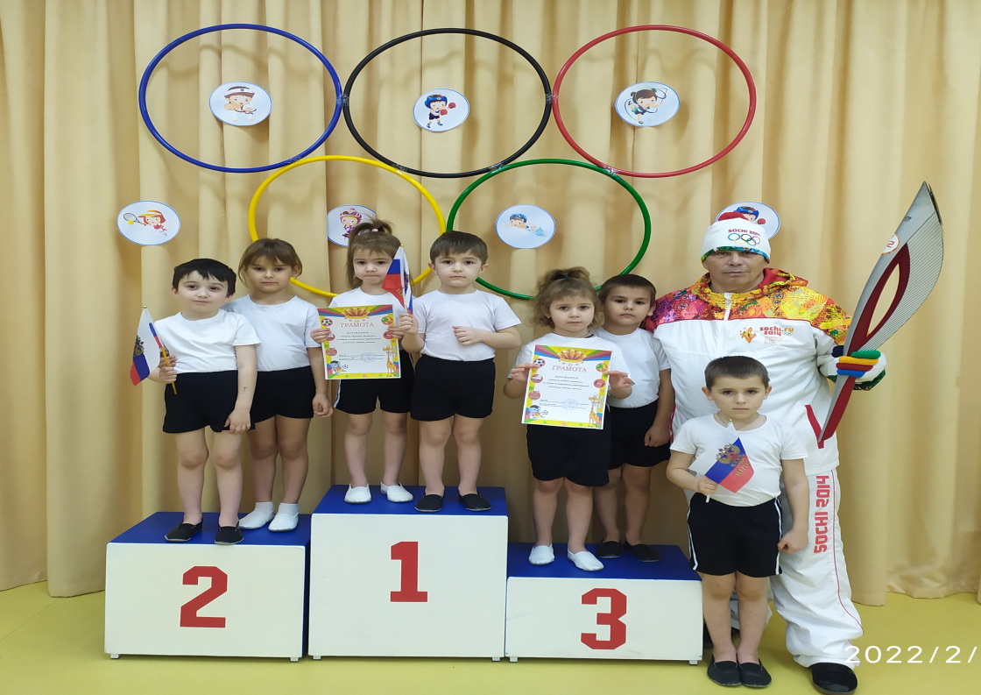
Спортивная игра
«Олимпийские игры 2022»

Slide 8
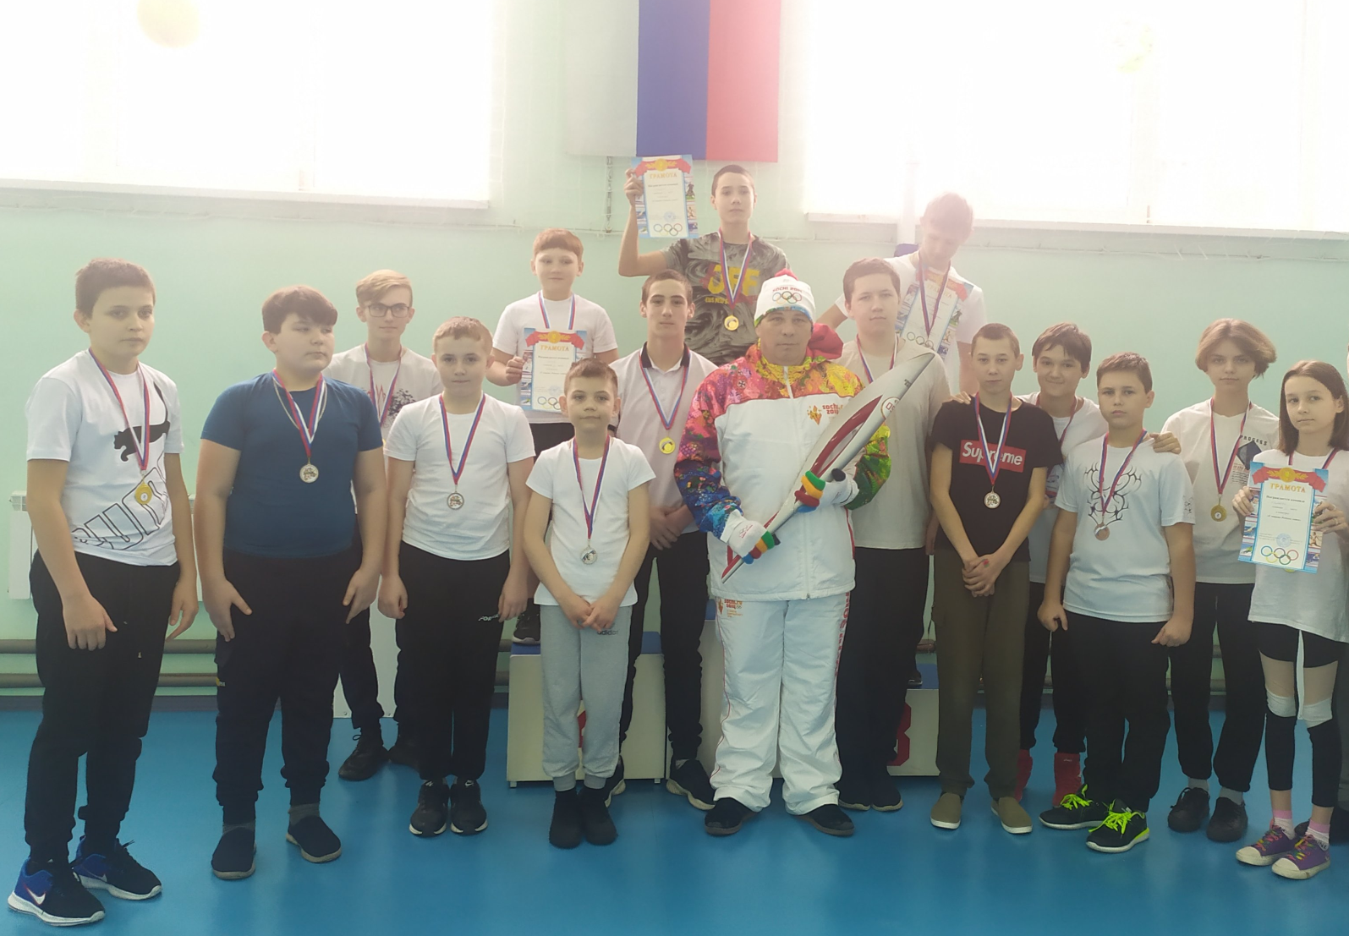
Победители спортивных игр
«Олимпийские игры 2022»

Slide 9
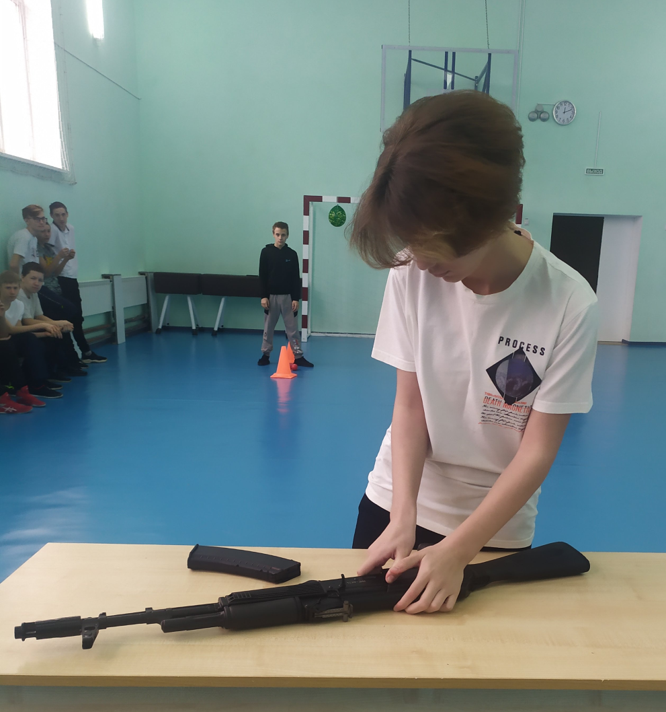
Спортивная викторина
«Равнение на Победу!»

Slide 10
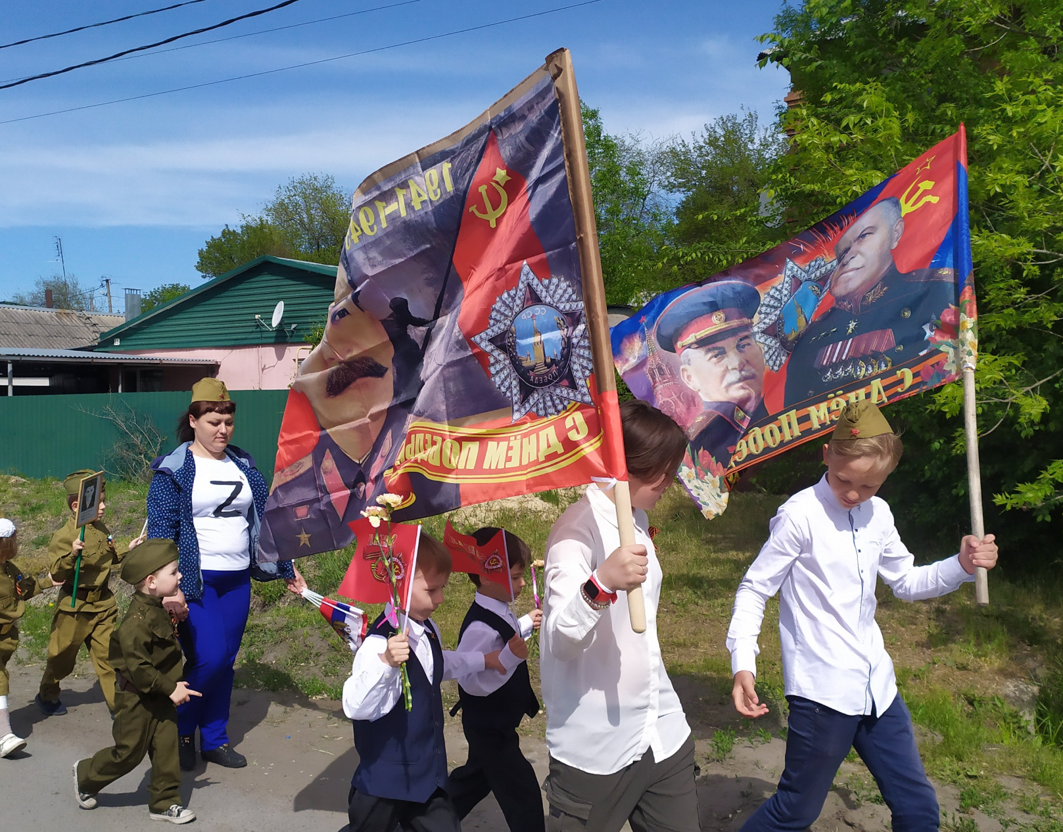
Мы помним, мы гордимся!

Slide 11
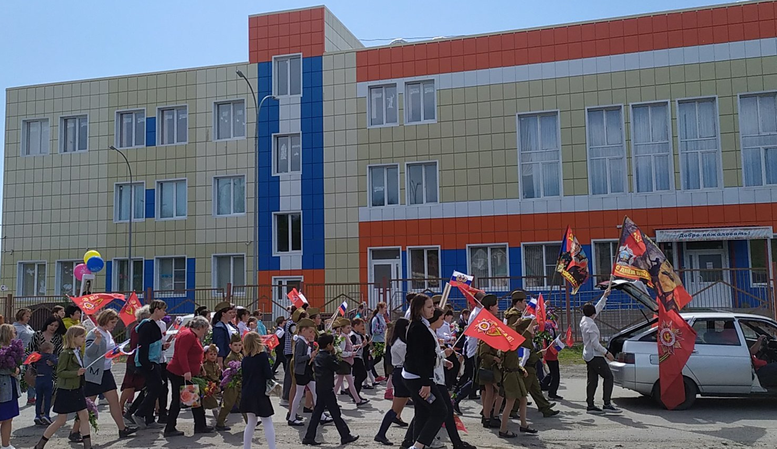
Мы помним, мы гордимся!

